Slide 1
Introduction à GIT
Versionning
Développement collaboratif

Slide 2
Qu’est ce que Git ?
Un logiciel de
gestion de sources
collaboratif
Ligne de commande développé en C, Bash et perl
Intégré aux principaux IDE (Eclipse, IntelliJ …)
Suivi des changements (fichier, dossier)
Navigation dans historique
Partage des changements
Décentralisé et distribué (chaque collaborateur dispose de l’ensemble)

Slide 3
D’où vient Git
Créé en 2005 par Linus Torvalds pour pallier à la fin de la gratuité de BitKeeper, un outil SCM propriétaire

Slide 4
Notions de base
Repository
Il s’agit d’un dépôt Git: il stocke votre projet ainsi que l’ensemble de son historique
Commit: Il s’agit de l’ensemble des fichiers de votre répertoire que vous avez ajouté pour être sauvegardé dans une version donnée
Remote: il s’agit d’un serveur distant où vous allez déposer votre travail (commits) le plus souvent de manière collaborative

Slide 5
Commandes de base
Les étapes de base d’utilisation de Git sont généralement:
Initialisation d’un dépôt
Création de fichiers dans ce dépot: avec un IDE ou un éditeur de texte
Ajout des fichiers au dépôt: via une commande (git add), on marque un ou plusieurs fichiers ou dossiers comme devant être ajoutés au dépôt git
Création d’un commit: via une commande git commit (et un message)
Publication sur un serveur: MAJ du projet global sur le serveur

Slide 6
Création et initialisation d’un dépôt à la main (sans IDE)
Objectif: créer un répertoire pour notre 1er PPE, avec de la documentation et du code, et le déclarer comme dépôt Git
Créer un répertoire avec votre acronyme sous c:\laragon\www
Exemple: répertoire c:\laragon\www\tir
Dedans créer un sous répertoire avec le PPE du jour: 20200910
Copiez le contenu du PPE du jour dedans
Ouvrir Laragon → puis le Terminal
Allez dans le sous répertoire créé
Initialisez ce répertoire comme dépôt git: git init

Slide 7
Ajout de fichiers au dépôt
Objectif: ajouter de fichiers à notre dépôt Git
A ce stade, notre répertoire contient des fichiers (ceux copiés précédemment) mais ils ne font pas partie du répertoire de travail de git
Commande à exécuter: git status
Cherchez quelle commande exécuter pour ajouter tous les fichiers du répertoire au « staging area » de git et exécutez là
Que donne la commande git status maintenant ?

Slide 8

Création d’un 1er commit
Objectif: créer notre 1er commit
Exécutez la commande
Qu’est ce qui est obligatoire et facultatif dans cette commande ?
Exécutez la commande git log pour voir la liste de vos commits

Slide 9
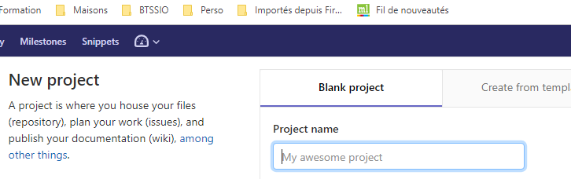
Publication sur un serveur - début
Objectif: publiez notre projet sur un serveur Git collaboratif
Tout d’abord, créez vous un compte gitlab: sur http://gitlab.com
Créez votre 1er projet sur Gitlab
2 moyens de publier et partager du code: HTTPS et SSH. Pour publiez notre code dans notre projet, nous allons utiliser SSH
SSH fonctionne avec un système de clef publique et clef privée

Slide 10
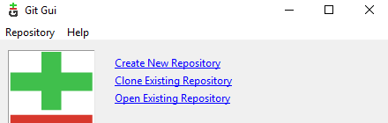
Création d’une clef SHH
Objectif: se créer pour trrrrrrrrèèèèès longtemps une clef privée SSH
Ouvrez le logiciel Git Gui
Dans help → creéz vous une nouvelle clef SSH
N’oubliez PAS le mot de passe associé …

Slide 11
Association de la clef SHH dans Gitlab
Objectif: associer votre compte Gitlab à votre clef SSH
Sur Gitlab, aller dans Settings (clic tout en haut à droite sur flèche) puis SSH Keys
Sur Windows, aller dans $USER\.ssh et ouvrez le fichier id_rsa.pub
Copiez et coller son contenu dans Gitlab

Slide 12

Publication sur un serveur - fin
Objectif: publiez notre projet sur un serveur Git collaboratif
Dans la fenêtre Terminal, déclarez le serveur via la commande git remote add
Publiez votre projet local sur le serveur:
git push –u origin master
(si problème de droit, utiliser git bash)

